Slide 1
Scarafilo Germán
Programación II JAVA
Clase 1
Notes:
‹#›

Slide 2
Temas a Tratar
Tipos de datos
Operadores
Estructuras de Control
Entrada y Salida de Datos

Slide 3
Temas a Tratar
Tipos de datos
Tipificación de las variables
Tipos Primitivos
Variables escalares Vs. no escalares
Valores predeterminados
Conversiones básicas en Java
Operadores
Estructuras de Control
Entrada y Salida de Datos

Slide 4
Tipificación de las variables Tipos Primitivos:
Nombre | Declaración | Rango | Descripción
Booleano | Boolean | true - false | Booleano Define una bandera que puede tomar dos posibles valores: true o false.
Byte | byte | [-128 .. 127] | Representación del numero de menor rango con signo.
Entero pequeño | short | [-32,768 .. 32,767] | Representación de un entero cuyo rango es pequeño.
Entero | int | [-2³¹ .. 2³¹-1] | Representación de un entero estándar.
Entero largo | long | [-2⁶³ .. 2⁶³-1] | Representación de un entero de rango ampliado.
Real | float | [±3,4*10⁻³⁸ .. ±3,4*10³⁸] | Representación de un real estándar. Recordar que al ser real, la precisión del dato contenido varia en función del tamaño del numero: la precisión se amplia con números mas próximos a 0 y disminuye cuanto mas se aleja del mismo.
Real largo | Double | [±1,7*10⁻³⁰⁸ .. ±1,7*10³⁰⁸] | Representación de un real de mayor precisión. Double tiene el mismo efecto con la precisión que float
Caracter | char | ['\u0000' .. '\uffff'] o [0 .. 65.535] | Caracter o símbolo. Para componer una cadena es preciso usar la clase String, no se puede hacer como tipo primitivo.

Slide 5
Tipos de Datos
Las variables escalares son constantes o variable que contiene un dato atómico y unidimensional. Son pasados a funciones por valor.
Las variables no escalares son array (vector), listas y objetos, que pueden tener almacenado en su estructura más de un valor. Son pasados a funciones por referencia

Slide 6
Temas a Tratar
Tipos de datos
Tipificación de las variables
Valores predeterminados
Conversiones básicas en Java
Operadores
Estructuras de Control
Entrada y Salida de Datos

Slide 7
Valores Predeterminados (*)
Enteros
0 (cero)
Punto flotante
0 (cero)
Lógicos
False
Referencias
Null
Notes:
‹#›

Slide 8
Temas a Tratar
Tipos de datos
Tipificación de las variables
Valores predeterminados
Conversiones básicas en Java
Operadores
Estructuras de Control
Entrada y Salida de Datos

Slide 9
Conversiones Básicas en Java
Existen dos tipos de conversiones:
Implícitas:
No interviene el programador.
Explícitas:
Interviene el programador, porque puede haber pérdida de datos.

Slide 10

Conversiones Implícitas
Convertir desde: | Convertir a:
 | boolean | byte | short | char | int | long | float | double
boolean
byte
short
char
int |  |  |  |  |  |  | * | *
long |  |  |  |  |  |  | * | *
float
double
cast
cast
cast
cast
cast
cast
cast
cast
cast
cast
cast
cast
cast
cast
cast
cast
cast
cast
cast
cast
cast
cast
cast
(*) El casting es implícito, pero puede haber perdida de información.
Notes:
‹#›

Slide 11
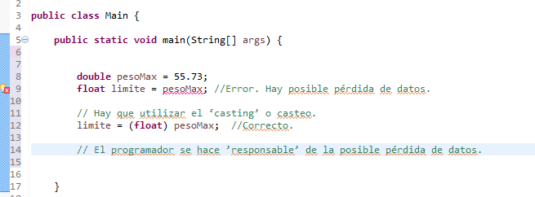
Conversiones Explícitas
Ejemplo:

Slide 12
Temas a Tratar
Tipos de Datos
Operadores
Aritméticos
Lógicos
Estructuras de Control
Entrada y Salida de Datos

Slide 13
Operadores Aritméticos
Descripción | Java
Asignación | =
Adición | +
Sustracción | -
Multiplicación | *
División | /
Negación | !
Módulo (Parte entera de la división) | %
Mayor | >
Menor | <
Mayor o Igual | >=
Menor o Igual | <=

Slide 14
Temas a Tratar
Tipos de Datos
Operadores
Aritméticos
Lógicos
Estructuras de Control
Entrada y Salida de Datos

Slide 15
Operadores Lógicos
Descripción | Java
Operador lógico Y | &&
Operador lógico O | ||
Negación lógica | !
Igualdad | ==
Desigualdad | !=
En Java todas las evaluaciones se hacen por “cortocircuito”
//Si Hacer1() es True, entonces //Si Hacer1() es False, entonces
//NO se evalua Hacer2() //NO se evalua Hacer2()
if (Hacer1() || Hacer2()) if (Hacer1() && Hacer2())
{ {
} }

Slide 16
Temas a Tratar
Tipos de Datos
Operadores
Estructuras de Control
Condicionales
Repetitivas
Entrada y Salida de Datos

Slide 17
Sentencias Condicionales (1/2)
Sentencia if con varios formatos
if (x > 10) if (x < 10) if (x < 10) if (x < 10)
HacerAlgo(); { { {
Hacer1(); Hacer1(); Hacer1();
Hacer2(); } }
} else else if (x > 20)
{ {
Hacer2(); Hacer2();
} }
else
{
Hacer3();
}

Slide 18
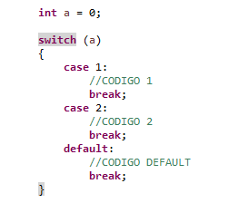
Sentencias Condicionales (2/2)
Java: sentencia switch

Slide 19
Temas a Tratar
Tipos de Datos
Operadores
Estructuras de Control
Condicionales
Repetitivas
Entrada y Salida de Datos

Slide 20

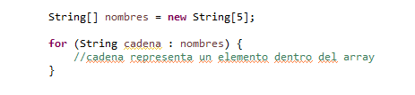
Sentencias Repetitivas (1/2)
Java: la sentencia for consta de tres partes
Java: la sentencia foreach permite recorrer arreglos y colecciones

Slide 21

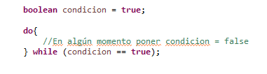
Sentencias Repetitivas (2/2)
Java: sentencia while
Java: sentencia do-while

Slide 22
Temas a Tratar
Tipos de datos
Operadores
Estructuras de Control
Entrada y Salida de Datos
Entry Point

Slide 23
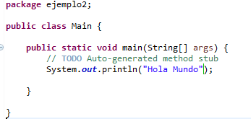
Entry Point (1/2)
Primer programa en Java

Slide 24
Entry Point (2/2)
El punto de entrada para los programas en Java es:
public static void main(String[] args){…}
Dónde:
static: Es un modificador que permite ejecutar un método sin tener que instanciar a una variable (sin crear un objeto). El método main() debe ser estático.
void: Indica el tipo de valor de retorno del método main(). No necesariamente tiene que ser void.
string [] args: Es un Array de tipo string que puede recibir el método main() como parámetro. Este parámetro es opcional.

Slide 25
Temas a Tratar
Tipos de datos
Operadores
Estructuras de Control
Entrada y Salida de Datos
Entry Point
La Clase System
Generalidades
System.out.println
System.in
Notes:
‹#›
(*) Los valores predeterminados son para los atributos de las clases, los valores de variables (utilizadas en métodos) deben de inicializarse.

Slide 26
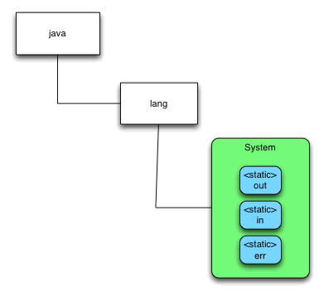
Generalidades
public final class System
Representa la entrada, salida y errores de Streams para aplicaciones de consola.
Es miembro del package Java.Lang.

